Slide 1
1510 mm
Présentation et côtes
1655 mm
2
3
Diam 40
50 mm
Diam 20
50 mm
5
400 mm
625 mm
6
1
500 mm
170 mm
4
1460 mm
70 mm
260 mm
845 mm
502 mm
1090 mm
7
817 mm
180 mm
625 mm
180 mm
50 mm
15 mm
Pas de chanfrein
1740 mm

Slide 2
Description détaillée des bandeaux et plaques
1
Bandeau entre tour du four et mur. Epaisseur : 120. Longueur : 1460. Largeur : 100. Chanfrein sur le haut uniquement.
2
Bandeau entre bandeau 1 et vide. Epaisseur : 120. Longueur : 1510. Largeur : 100. Chanfrein sur le haut et côté droit.
3
Bandeau entre vide et mur. Epaisseur : 120. Longueur : 1655. Largeur : 100. Chanfrein sur le haut et côté gauche.
4
Plaque entre tour du four et mur. Longueur 845. Largeur 625. Epaisseur 200. Chanfrein uniquement côté droit
5
Plaque qui longe plaque 4. Longueur 1510. Largeur 625. Epaisseur 200. Chanfreins côtés opposés à la plaque 1 et opposés au bandeau 2. Trous évier, robinets et trop plein à prévoir.
Evier en 500*400 et angle R5 (Q105 SOTTOTOP cf slide 4 avec le plan de découpe) A positionner à 140 du haut de la plaque et à 170 du côté droit.
Robinet trou de diamètre 40. Centré sur l’évier. À 50 du côté haut de la plaque et donc à 50 du côté haut de l’évier
Trou trop plein de diamètre 20. Centré à 50 du robinet à droite.
Prévoir rainurages pour égouttoir à gauche de l’évier
6 trous de fixation sous plan de 7mm à 20 mm des bords et 15 mm de profondeur. 2 trous au milieu dans la largeur (à 200 mm) et 4 trous, 2 sur chaque côté de la longueur à 100 mm des bords)
6
Plaque sans trou. Longueur 1655. Largeur 630. Epaisseur 200. Chanfreins sur les côtés opposés au bandeau 3 (en bas) et sur la gauche.
7
Plaque Ilôt. Longueur 1740. Largeur 1090. Epaisseur 200. Chanfreins sur tous les côtés. Prévoir trous pour la plaques et vissage d’un débord.
Trou pour la plaque de 817 de Longueur et 502 de Largeur. Angle R11 (cf slide 5 avec le plan de découpe)
8 trous traversant pour visser le débord. 4 trous à 150 du bord droit. 4 trous à 650 du bord droit. 200 environ entre chaque trou dans la largeur et à partir du bord.

Slide 3
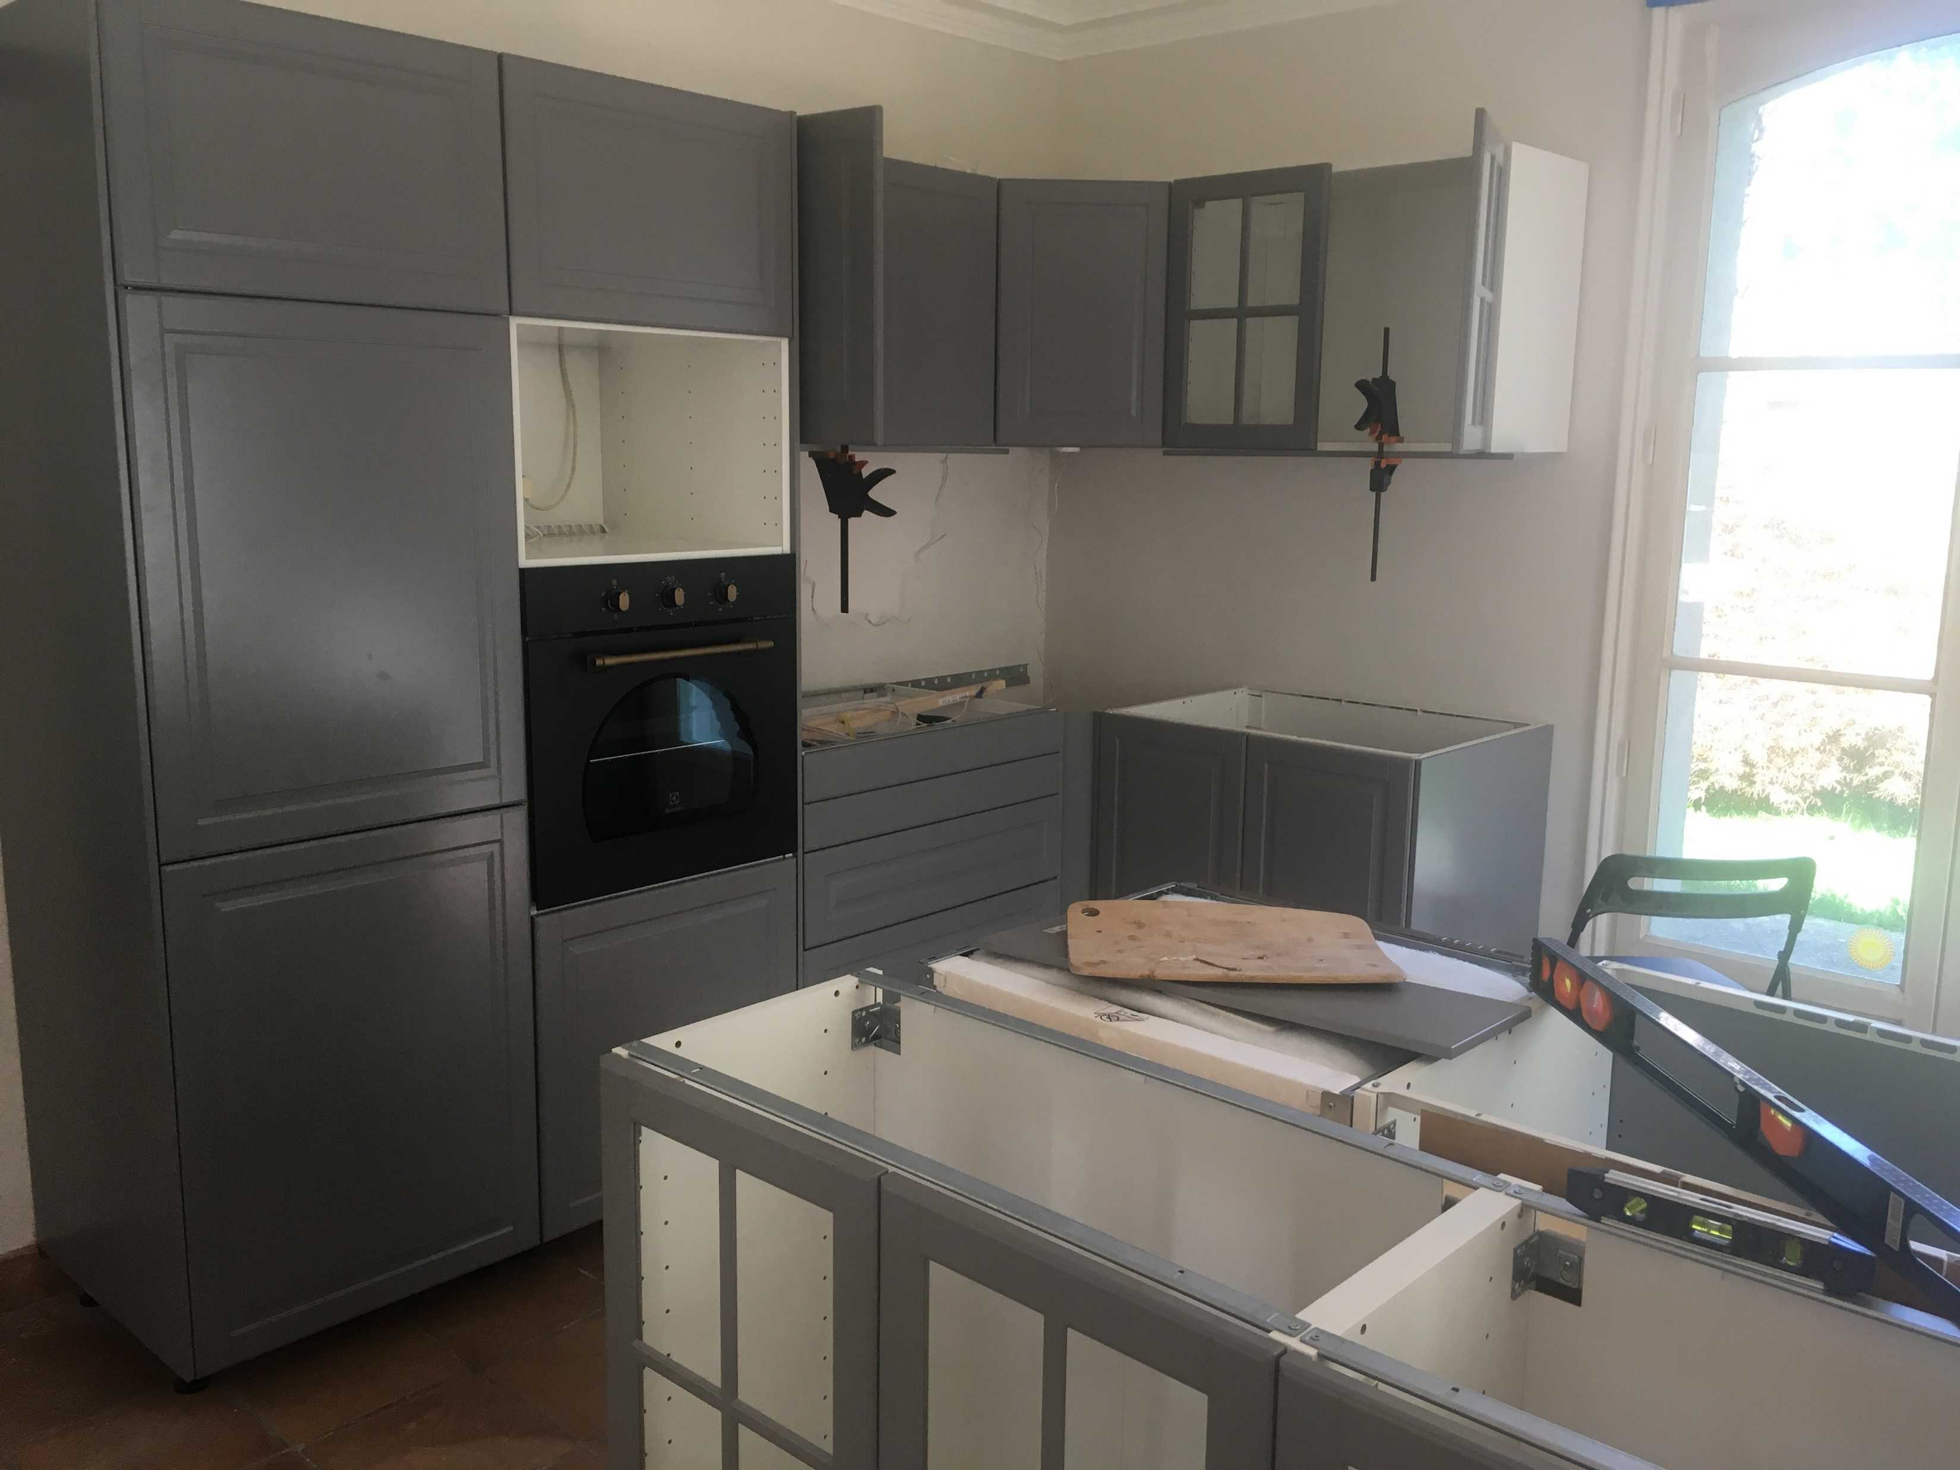
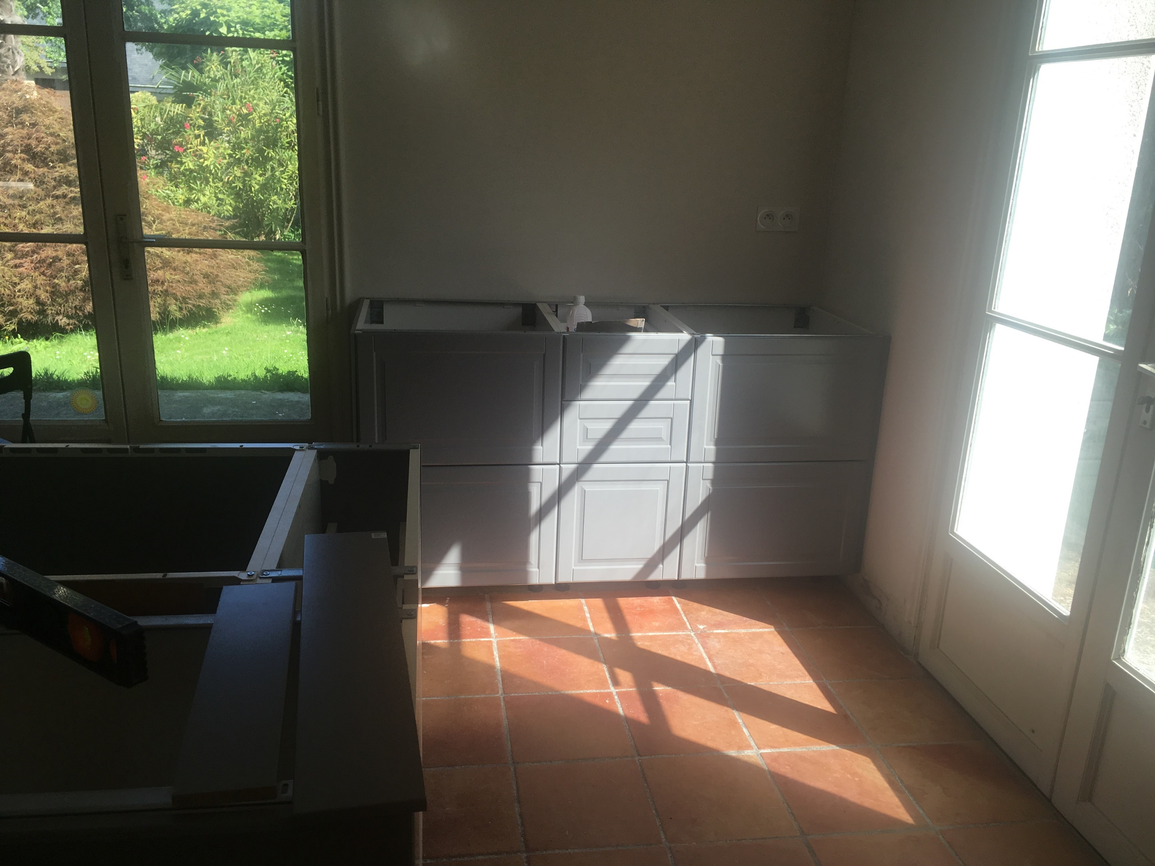
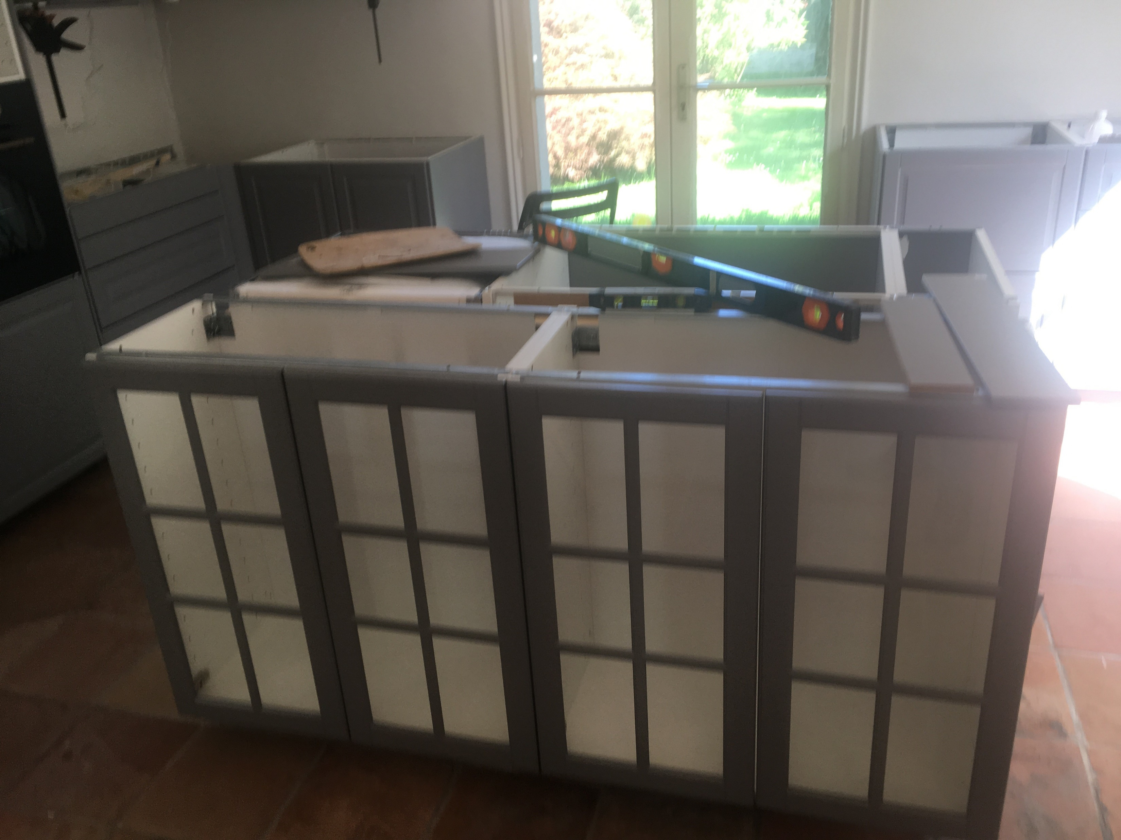
Photos de la cuisine

Slide 4
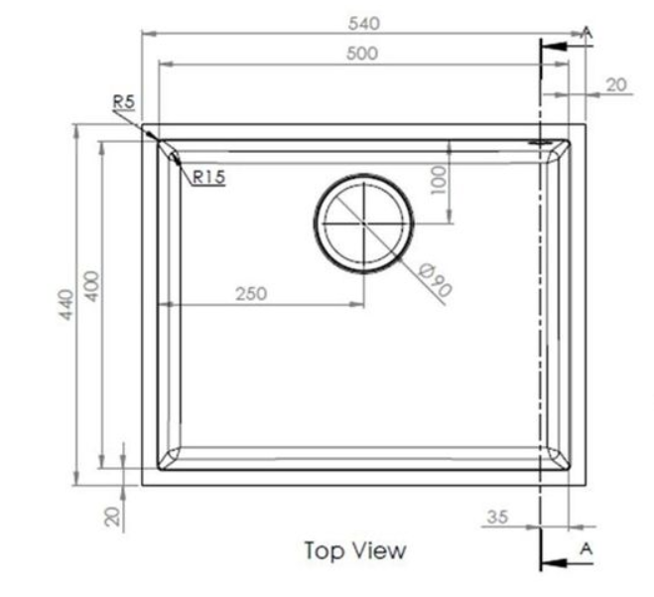
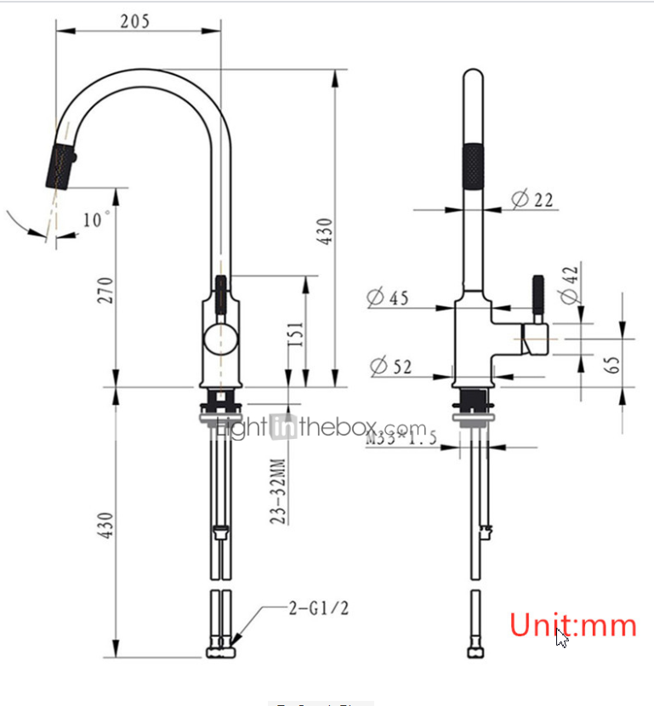
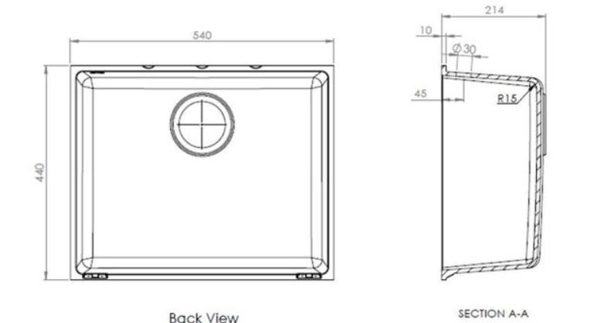
Fiche technique évier et robinet

Slide 5
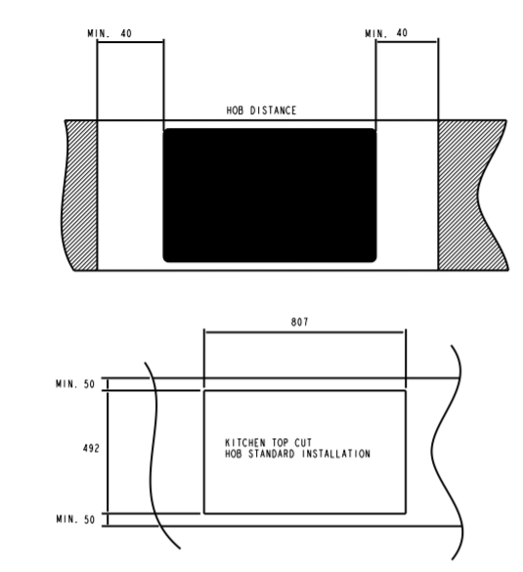
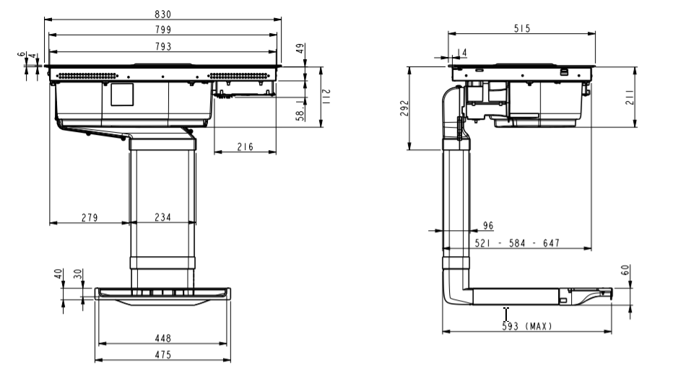
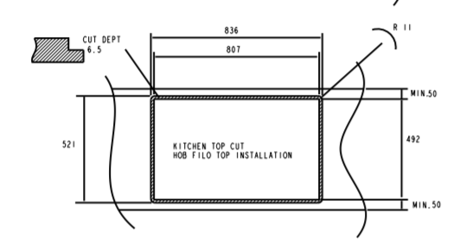
Fiche technique des plaques

